Slide 1
C 语言程序设计
段 延 松
ysduan@whu.edu.cn
第9单元 指针（二）
rsgis.whu.edu.cn

Slide 2
  指向指针的指针
  动态分配内存

Slide 3
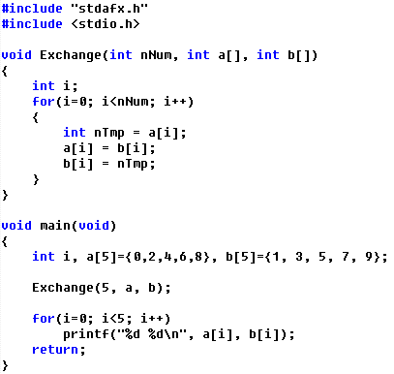

一维数组名作为函数参数的特点
  函数调用
    作为实参的数组名表示数组的首地址，是一个地址常量；在函数调用时，可以作为实参向形参传递；
    也可以用指向数组元素的指针变量作为函数参数。
  函数声明
    作为形参的数组名并不表示数组的首地址；它不是一个地址常量而是一个指针变量；

Slide 4
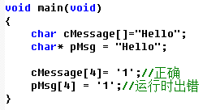
字符串指针变量的定义与引用
char message[] = "Hello";
char* pMsg = " Hello ";
message是一个字符数组，长度为6（包含结束符），可以通过下标改变数组中的单个字符
message是一个不可改变的常量，它总是指向同一存储区
pMsg是一个指针，其初值指向一个字符串常量，它可以被修改指向其它地址，但是不能用来修改字符串内容

Slide 5
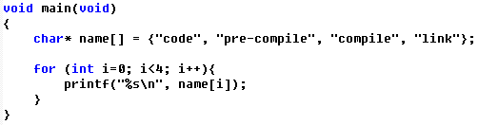
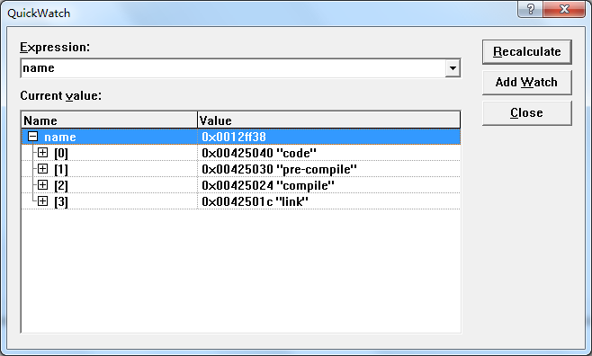
指针数组
数组中的每一个元素都是指针
name 0x0012FF38
0x00425040
0x00425030
0x00425024
0x0042501C
code
pre-compile
compile
link

Slide 6

指向指针的指针
int a = 7;
7
0x0012FF44
int* pa = &a;
0x0012FF44
0x0012FF40
int** ppa = &pa;
0x0012FF40
0x0012FF3C

Slide 7
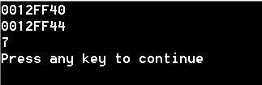
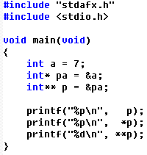
指向指针的指针

Slide 8
C++ 动态分配内存
当预先不能确定数组的容量（或者长度）时，需要在程序中动态分配内存。在C++中推荐使用new和delete算法动态分配内存或者释放内存
        <指针变量>＝new <Type>[size];
        delete[] <指针变量>;
例：
int nSize = 100;
int* pData1 = new int[nSize];
double* pData2 = new double[nSize];
… …
delete[] pData1;
delete[] pData2;

Slide 9
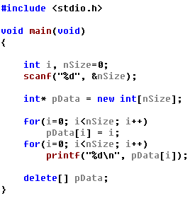
C++ 动态分配内存
注意事项：
new、delete要联合使用
避免内存泄漏问题：动态分配的内存如果不使用了，就应该立刻释放！否则在整个程序结束之前，已经分配的内存是不能被其它程序再使用的。
一个极端危险的例子是在循环中动态分配内存却又不释放。

Slide 10
标准C动态分配内存
  在标准C中一般用calloc()和malloc()两种函数动态分配内存；内存使用完毕后用free()释放内存
void* calloc(size_t num, size_t size1);
void* malloc(size_t size2);
void free(void* ptr);
使用时需要 #include <malloc.h>
num: 元素个数
size1: 每个元素占用的字节数
size2: 需要分配的总字节数
返回类型为void*，即通配指针类型，需要进行显式类型转换后才能赋值给其它类型的指针
free() 函数用于释放动态分配的内存

Slide 11
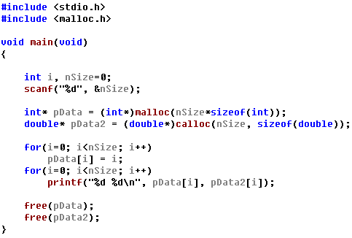
标准C动态分配内存
calloc和malloc的区别除了函数参数不同以外，最重要的差别是：calloc分配完内存后所有元素值都初始化为0，而malloc则没有。
获取基本数据类型在内存中占用的字节数可以使用 sizeof 运算符

Slide 12
练习：
－
1、编写一个函数实现两个字符串的合并，并在 main()函数中输入两个字符串，然后调用以上函数合并，最后输出合并的结果。

Slide 13
－
作业：
1、为什么要分配内存？
2、写一个函数实现分配4000个double 数据，并按序号赋值（即: p[0]=0,p[1]=1,…p[n]=n），然后打印结果，最后释放。

